Slide 1


Monaco
Bon Entendeur
Monaco
28 degrés à l'ombre
C'est fou, c'est trop
On est tout seuls au monde
Tout est bleu, tout est beau
Tu fermes un peu les yeux
Le soleil est si haut
Je caresse¹ tes jambes
Et mes mains brûlent ta peau
Ne dis rien
Embrasse-moi quand tu voudras
Je suis bien
L'amour est à côté de toi
(x2)
Monaco
28 degrés à l'ombre
Tu ne dis plus un mot
J'éteins ma cigarette
Il fait encore plus chaud
Tes lèvres ont le goût d'un fruit sauvage
Et voilà, comme une vague blonde²
Tu m'emportes déjà
Ne dis rien
Embrasse-moi quand tu voudras
Je suis bien
L'amour est à côté de toi
(x2)
L’artiste
Bon Entendeur est un collectif musical d’électro français, formé en 2012 et composé de trois amis : Nicolas Boisseau, Arnaud Bonet et Pierre Della Monica. Le groupe est devenu célèbre en partageant gratuitement ses morceaux sur les sites de partage en ligne. Le collectif a lancé son propre label de musique indépendant BE Records en 2020.
Bon entendeur a un faible pour les chansons romantiques et a ainsi repris des chansons de plusieurs artistes francophones qui ont marqué les esprits des gens de leur époque tels que Nino Ferrer et Mouloudji. Monaco est la reprise de la chanson « 28° à l’ombre » de Jean François Maurice, sortie en 1978. Les chansons retrouvent une deuxième jeunesse grâce aux touches électro et funk des remix !
Pour suivre l’actualité de Bon Entendeur, abonnez-vous à leur chaîne YouTube «https://www.youtube.com/c/BonEntendeurMusicFr/featured »
Notes lexicales et culturelles :
1. Caresser : toucher en signe de tendresse.
2. Une vague blonde : référence aux cheveux de la femme qui roulent comme une vague sur la plage.
Parcours imaginés par Maëlle Prosper
CAVILAM - Alliance Française

Slide 2

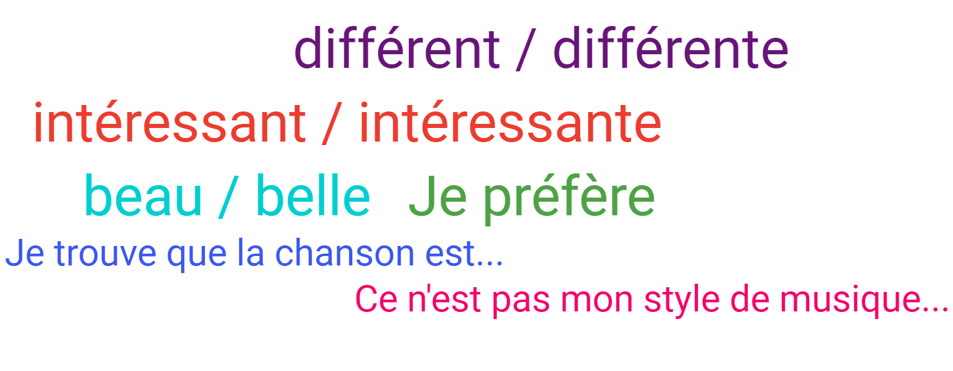

« Monaco » Bon entendeur
1 |  | Premier temps Sondage en classe. Connaissez-vous des chansons des années 1970 (francophones ou non) ? Est-ce votre style de musique ? Quelle période musicale préférez-vous (années 1980, années 2000 etc.) ? Pourquoi ?
2 |  | Deuxième temps À deux. Écoutez la chanson jusqu’à 1’12 et retrouvez les informations suivantes : Dans quelle ville se déroule la chanson ? Combien de voix entend-on ? Quel temps fait-il ?
3 |  | Troisième temps Avec les étiquettes de la fiche matériel. Écoutez la chanson en entier et retrouvez l’ordre des couplets.
4 |  | Quatrième temps Partagez vos impressions sur la chanson. Écrivez un commentaire sur la page YouTube de la chanson à l’aide des mots et des débuts de phrases proposés :
Parcours imaginés par Maëlle Prosper
CAVILAM - Alliance Française

Slide 3







« Monaco » Bon entendeur
1 |  | Avant l’écoute
 |  | Mise en bouche
 |  | À quoi associez-vous les mots suivants ? Expliquez. Monaco Embrasse-moi Le soleil Une vague
2 |  | Pendant l’écoute
2 |  | En écoutant la musique
 |  | À deux. Cochez les bonnes réponses. C’est une chanson… Au début, on entend… L’instrument principal est… B. Formulez des phrases en reliant les points. N’oubliez pas de conjuguer les verbes.
3
3 |  | En écoutant les paroles
 |  | En petits groupes. Répondez aux questions suivantes : Où se passe la chanson ? Qui est présent ? Que font-ils ? Quel temps fait-il ? B. Avec la fiche paroles, réécoutez la chanson et soulignez les rimes en [a] et en [o] de couleurs différentes.
triste.
romantique.
❑ des cigales.
des oiseaux.
❑ la guitare.
le synthétiseur.
Elle♀ | • | • | ______ (chanter) le refrain.
 |  | • | ______ (parler) sur les couplets.
Il ♂ | • | • | ______ (avoir) une voix douce.
 |  | • | ______ (avoir) une voix grave.
Parcours imaginés par Maëlle Prosper
CAVILAM - Alliance Française

Slide 4

« Monaco » Bon entendeur
4 |  | Après l’écoute
 |  | Production
 |  | À deux. Lisez la chanson et jouez les versions proposées. Enregistrez-vous et respectez la prononciation. Version « il fait trop chaud » Version chuchotée Version énervée Version « Je suis fatigué(e) »
 |  | Variante
 |  | Proposer de chanter en classe entière ou en duo pour les plus courageux !
 |  | Et en plus…
 |  | Bon Entendeur s’inspire de chansons des années 1960, 70 et 80. Écoutez la version originale en flashant le QR code. Quelle version préférez-vous ? Qu’aimez-vous ou que n’aimez-vous pas dans la version de Bon Entendeur ?
Parcours imaginés par Maëlle Prosper
CAVILAM - Alliance Française

Slide 5

« Monaco » Bon entendeur
XXXXXXX (THÈME)
Avant l’écoute
Mise en bouche
À partir des mots suivants, faites des associations d’idées avec les mots suivants et expliquez pourquoi : Monaco Embrasse-moi Le soleil Une vague Réponses possibles : Monaco , c’est le club de football. « Embrasse-moi » c’est très français, très romantique. Pour moi, le soleil ce sont les vacances, la plage et le repos. Une vague ? C’est pour faire du surf, c’est la mer, la plage…
Pendant l’écoute
En écoutant la musique
À deux. Cochez les bonnes réponses. C’est une chanson romantique. Au début, on entend des cigales. L’instrument principal est le synthétiseur. B. Reliez les bonnes réponses et donnez les bonnes réponses. N’oubliez pas de conjuguer les verbes. Elle chante le refrain. Il parle sur les couplets. Elle a une voix douce. Il a une voix grave.
En écoutant les paroles
En petits groupes. A. Expliquez avec vos mots la chanson : où se passe la chanson ? Qui est présent ? Que font-ils ? Quel temps fait-il ? La chanson se passe à Monaco. Il y a un homme et une femme. Il fume une cigarette et caresse ses jambes. Ils sont à côté et ils s’embrassent. Il fait beau et chaud. B. Avec la fiche paroles, réécoutez la chanson et soulignez les rimes en [a] et en [o] de couleurs différentes.
Monaco
28 degrés à l'ombre
C'est fou, c'est trop
On est tout seuls au monde
Tout est bleu, tout est beau
Tu fermes un peu les yeux
Le soleil est si haut
Je caresse tes jambes
Et mes mains brûlent ta peau
Ne dis rien
Embrasse-moi quand tu voudras
Je suis bien
L'amour est à côté de toi
(x2)
Monaco
28 degrés à l'ombre
Tu ne dis plus un mot
J'éteins ma cigarette
Il fait encore plus chaud
Tes lèvres ont le goût d'un fruit sauvage
Et voilà, comme une vague blonde
Tu m'emportes déjà
Ne dis rien
Embrasse-moi quand tu voudras
Je suis bien
L'amour est à côté de toi
(x2)
Après l’écoute
Production
À deux. Lisez la chanson avec des variantes. Enregistrez-vous et respectez la prononciation. Version « il fait trop chaud » Version chuchotée Version énervée. Version « Je suis fatigué(e) »
Parcours imaginés par Maëlle Prosper
CAVILAM - Alliance Française

Slide 6

XXXXXXX (THÈME)
« Monaco » Bon entendeur
Parcours découverte – Troisième temps.
Remettez les couplets dans l’ordre : notez les numéros dans les cases.
Monaco
28 degrés à l'ombre
Tu ne dis plus un mot
J'éteins ma cigarette
Il fait encore plus chaud
Tes lèvres ont le goût d'un fruit sauvage
Et voilà, comme une vague blonde
Tu m'emportes déjà
Tu fermes un peu les yeux
Le soleil est si haut
Je caresse tes jambes
Et mes mains brûlent ta peau
N°…
N°…
Ne dis rien
Embrasse-moi quand tu voudras
Je suis bien
L'amour est à côté de toi
N°…
Monaco
28 degrés à l'ombre
Tu ne dis plus un mot
J'éteins ma cigarette
N°…
N°…
Ne dis rien
Embrasse-moi quand tu voudras
Je suis bien
L'amour est à côté de toi
N°…
Monaco
28 degrés à l'ombre
C'est fou, c'est trop
On est tout seuls au monde
Tout est bleu, tout est beau
N°…
Parcours imaginés par Maëlle Prosper
CAVILAM - Alliance Française

